Slide 1
Présentation Projet/Stage
Jérémy PETIT
Tuteur : Rafik ZITOUNI

Slide 2
Plan
Contexte
Fonctionnement
Choix techniques et technologies utilisés
Réalisation
Développement futurs

Slide 3
Contexte

Slide 4
Contexte
Arrivée prochaine de la 5G
Montée de l’internet des objets (IoT) et de ses usages multiples
Avancées dans le développement de smart cities et de la voiture autonome
But étant d’améliorer le confort et la sécurité des usagers

Slide 5
Contexte EXEMPLE SIMPLE DE L’IOT
SYSTEME POUR CONNAÎTRE LES PLACES DE PARKING LIBRES
Besoin d’une information à un instant t
Récupérer les valeurs que donnent les capteurs présents dans le parking
Afficher l’information pour l’utilisateur
Agir (ou non) en fonction de ces données

Slide 6
Contexte
Projet commencé lors d’un Projet de Fin d’Étude (PFE) par 6 étudiants de 5ème année à l’ECE Paris
Objectif : développer une preuve de concept sur une communication indirecte entre des feux tricolores sur un carrefour et un véhicule par le biais de l’utilisation d’une plateforme « cloud »

Slide 7
Contexte
QUESTIONS A SE POSER
Comment connecter les deux ensembles (voiture et feux de signalisation) ?
Comment interpréter les données données par des capteurs et quels données/capteurs ?
A quel usage cette communication peut-elle répondre ?
1er cas d’usage : véhicule désigné comme prioritaire envoi un message favorisant son passage

Slide 8
Fonctionnement

Slide 9
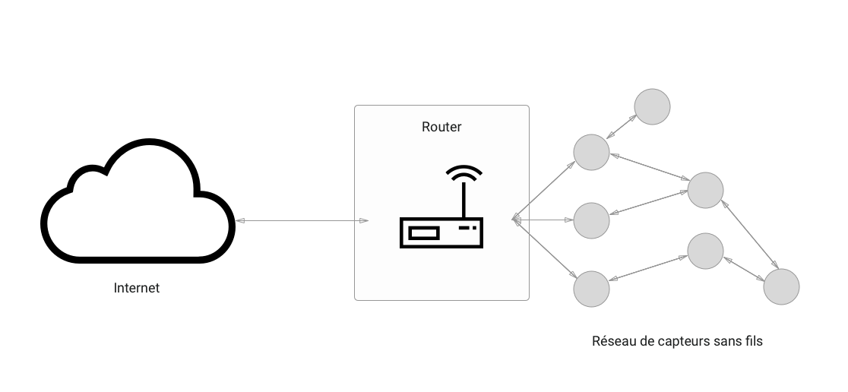
Fonctionnement SCHEMA DE FONCTIONNEMENT GLOBAL

Slide 10
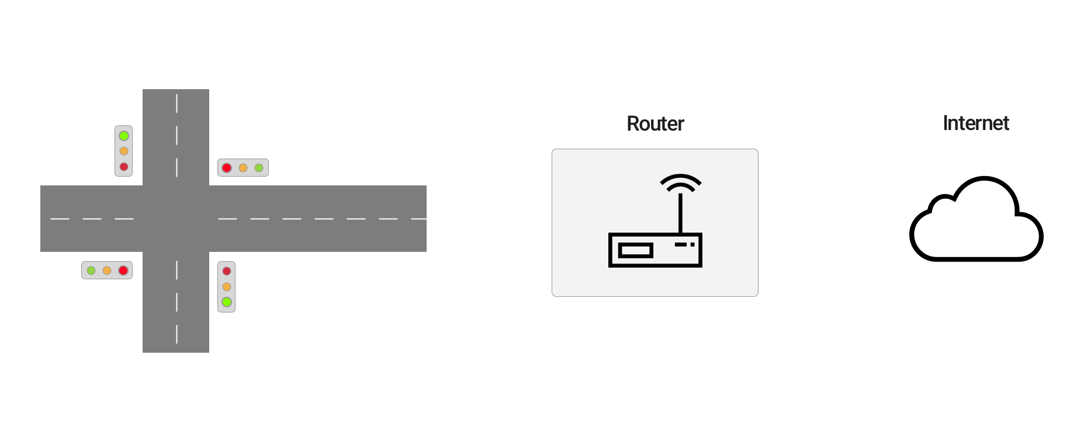

Fonctionnement SIMPLE COMPORTEMENT DU FEU
ENVOI DU NOUVEL ÉTAT DE CHAQUE FEU
TRANSFERT SUR INTERNET
RENVOI DE
VALEURS
ENVOI FEU2 VERT (2)

Slide 11
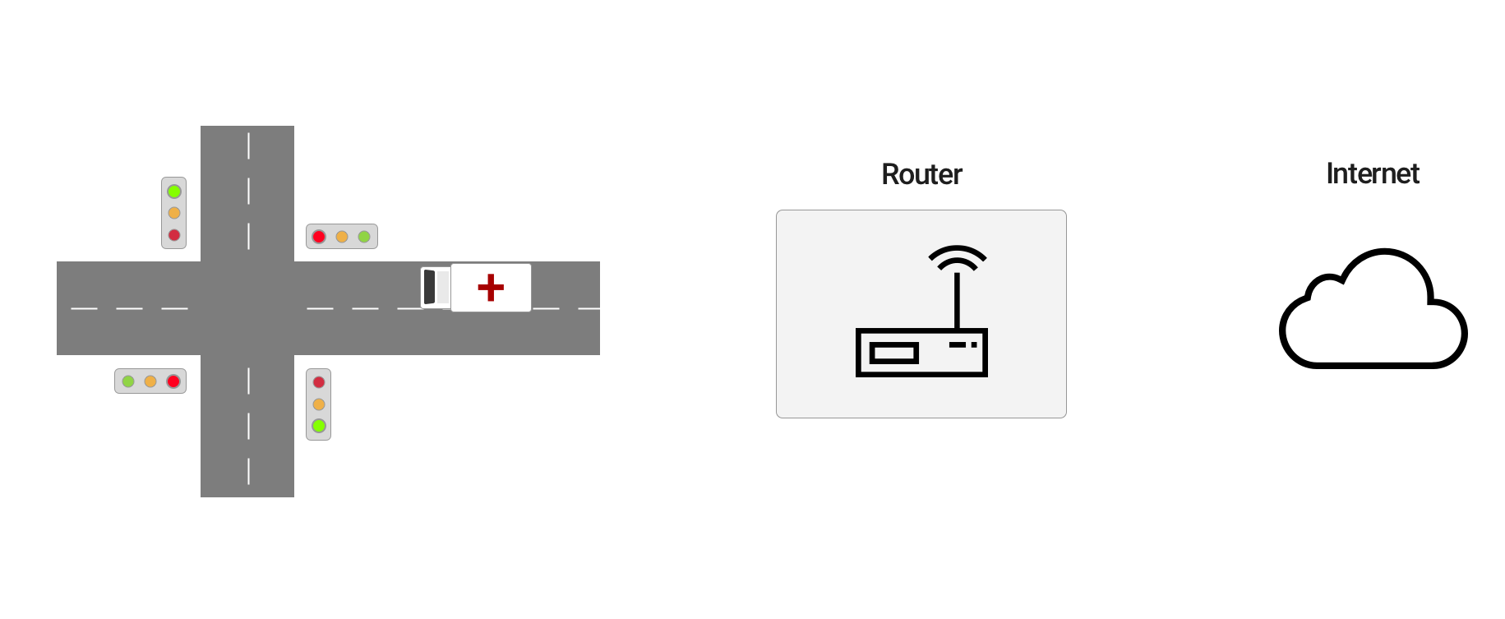
Fonctionnement SITUATION D’UN VÉHICULE PRIORITAIRE
DETECTION VEHICULE PRIORITAIRE
ENVOI FEU2 VERT (2)
ENVOI DU NOUVEL ÉTAT DE CHAQUE FEU
TRANSFERT SUR INTERNET
RENVOI DE VALEURS

Slide 12
Choix techniques

Slide 13
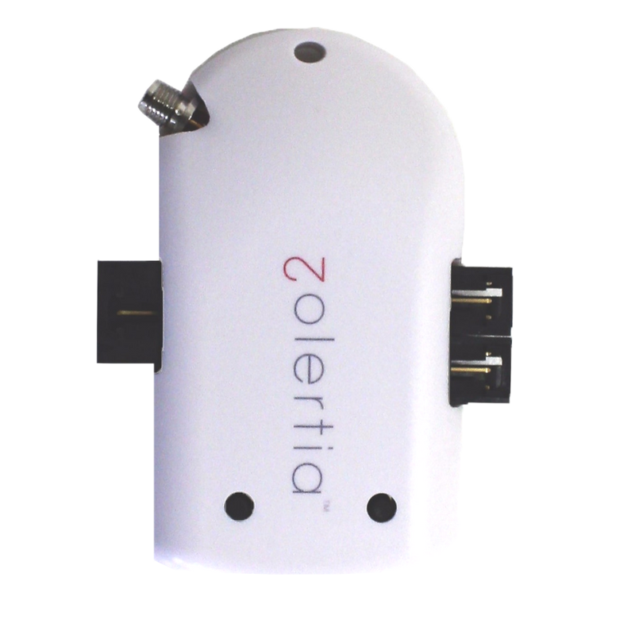
Choix techniques
ZOLERTIA RE-MOTE
Composant à basse consommation
Port ADC pour y placer des capteurs
CONTIKI OS
Système d’exploitation pour le développement sans fil et basse consommation
Prise en charge de standards plus récents (6LowPAN, RPL, CoAP, MQTT)
Notes:
6LoWPAN (IPv6 LowPower Wireless Personal Area Network), RPL (Routing over Low Power and Lossy Networks) ou encore CoAP (Constrained Application Protocol).

Slide 14
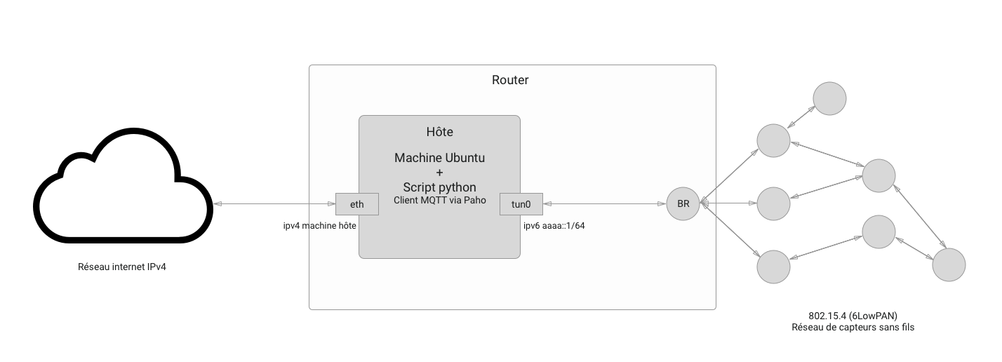
Choix technique SCHEMA GLOBAL ROUTER

Slide 15
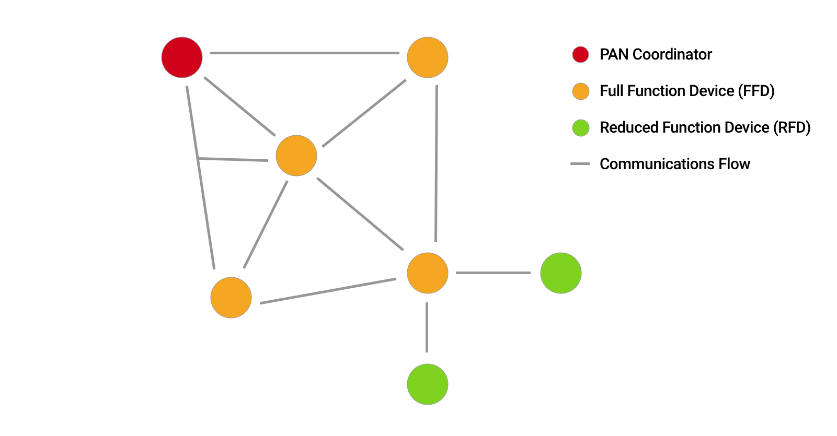
Choix techniques
6LowPAN
Basé sur IPv6 et la norme IEEE 802.15.4
Réseau basé sur IPv6 et orienté basse consommation
Capacité à créer un réseau maillé
Envoi de paquets
UDP dans le réseau 6LowPAN
MQTT entre la plateforme cloud et le router
Notes:
6LoWPAN (IPv6 LowPower Wireless Personal Area Network), RPL (Routing over Low Power and Lossy Networks) ou encore CoAP (Constrained Application Protocol).

Slide 16
Choix techniques
MQTT
Protocole ayant une approche de communication autour de 3 entités :
Broker
Publisher
Subscriber
Notion de QoS qui possède 3 niveaux :
0 « At most one »
1 « At least one »
2 « Exactly one »
Notes:
Les topics -> canaux d'informations par lesquels les messages transitent,
permettent de définir une séparation + hierarchie dans les données envoyés à la plateforme cloud.

Slide 17
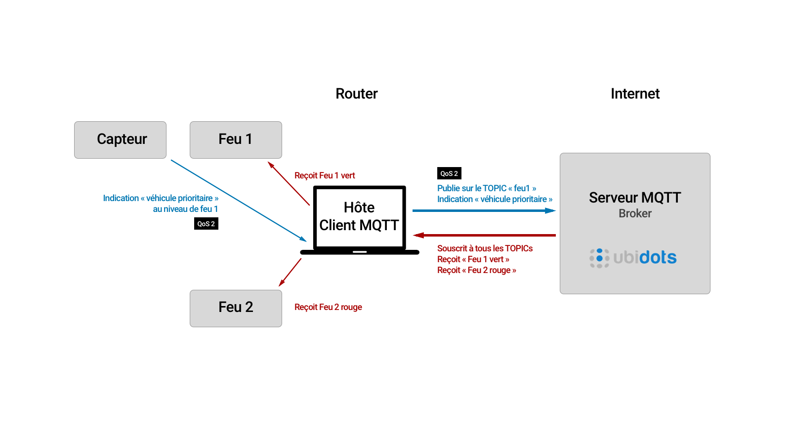
Choix techniques
MQTT

Slide 18
Réalisation

Slide 19
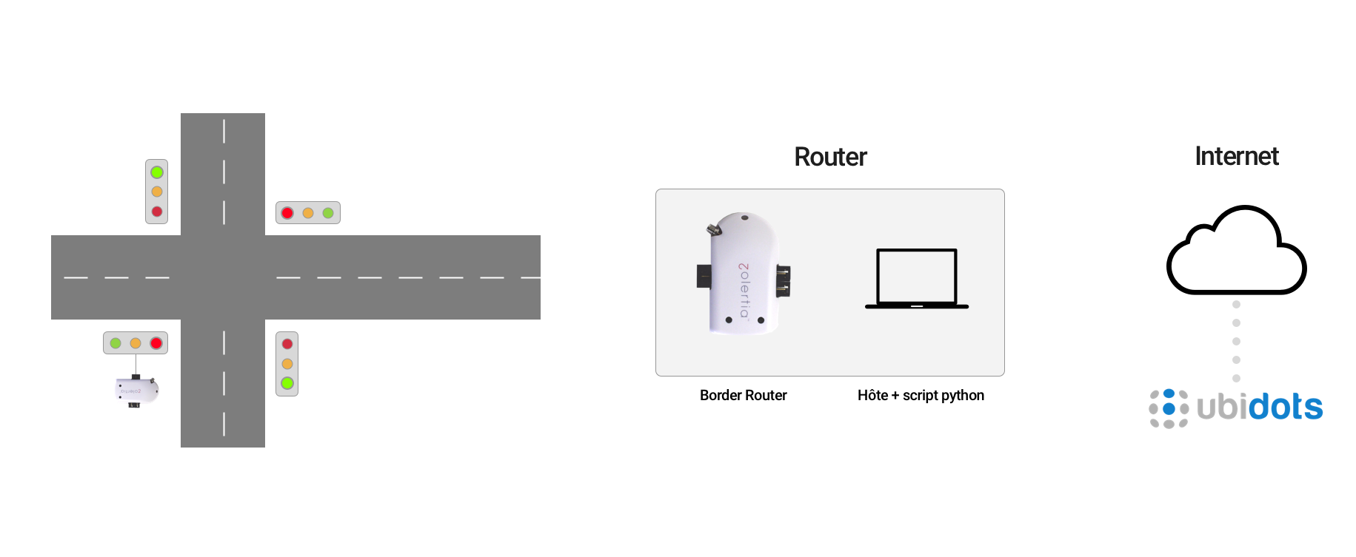
Réalisation SIMPLE COMPORTEMENT DU FEU
ENVOI DU NOUVEL ÉTAT DE CHAQUE FEU
PUBLIE DANS LE TOPIC FEU2 LA VALEUR 2
AVEC SOUSCRIPTION
RÉCUPÉRATION DES VALEURS
ENVOI FEU2 VERT (2)

Slide 20


Réalisation SIMPLE COMPORTEMENT DU FEU
ENVOI DU NOUVEL ÉTAT DE CHAQUE FEU
AVEC SOUSCRIPTION
RÉCUPÉRATION DES VALEURS

Slide 21
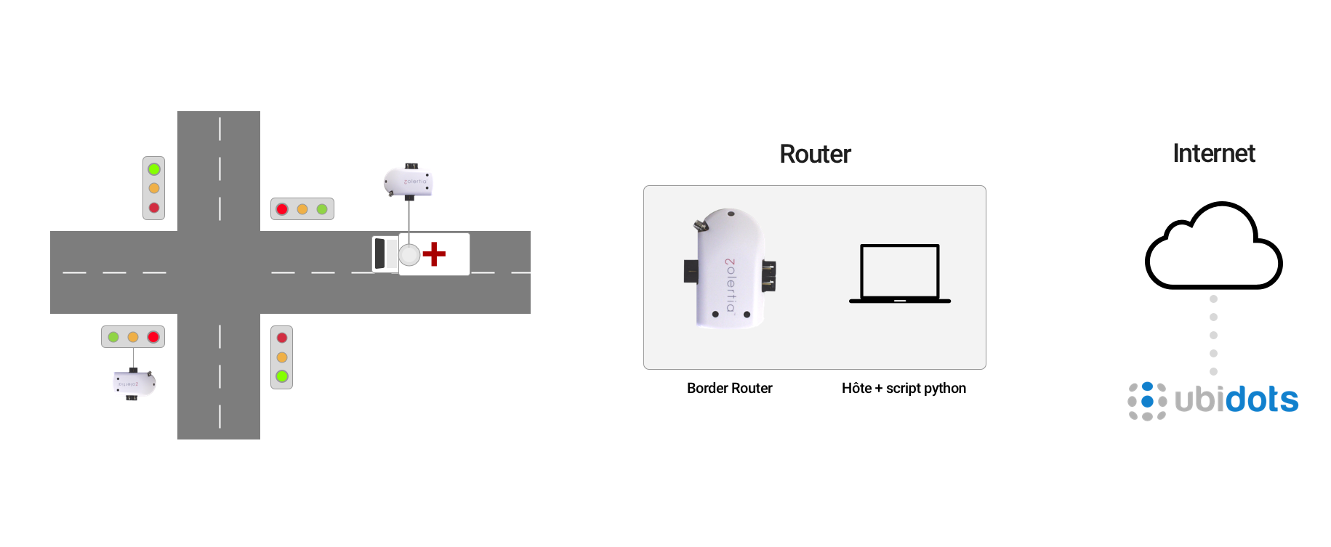
Réalisation SITUATION D’UN VÉHICULE PRIORITAIRE
ENVOI FEU2 VERT (2) DEPUIS CAPTEUR
ENVOI DU NOUVEL ÉTAT DE CHAQUE FEU
PUBLIE DANS LE TOPIC FEU2 LA VALEUR 2
AVEC SOUSCRIPTION
RÉCUPÉRATION DES VALEURS

Slide 22
Réalisation
Avant de commencer le projet, les éléments suivants ont été réalisés
Maquette d’un carrefour et de ses valeurs (durée des feux)
Choix techniques sur la plateforme MQTT (Client Paho et Serveur Ubidots)
Simulation d’un comportement d’un feu (envoi d’un état aléatoire d’un feu toutes les 30s)
Communication via un script python des Re-motes vers le script python puis établissement d’une connexion MQTT vers Ubidots
Notes:
Rue de la convention & Avenue Felix Faure

Slide 23
Réalisation
Première étape a été d’établir une communication dans les deux sens en récupérant les données récupérés en souscrivant à tous les topics existants et les envoyer aux Re-motes concernés
Récupérer à partir de la réponse d’Ubidots, les valeurs souhaitées
Développer la réponse aux Re-motes au niveau du script python
Développer la réception et la prise en charge des informations reçues au niveau des Re-motes
Développer la structure des paquets pour l’émission ou la réception d’informations pour obtenir plus d’informations complémentaires
Ajouter et développer l’intéraction des capteurs de toucher pour la détection des véhicules prioritaires avec le système crée et rompre le cycle normal des feux
Modification de l’architecture pour une approche maitre/esclave pour les feux d’une même voie

Slide 24
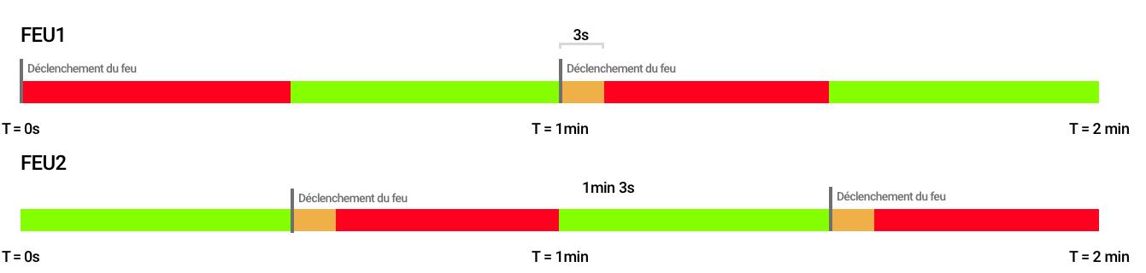
Réalisation SYNCHRONISATION DES FEUX

Slide 25
Développement futurs

Slide 26
Développement futurs
Essayer de rendre cet ensemble autonome en remplaçant le router (un Re-mote et la machine hôte) par un ethernet router (Re-mote avec un composant supplémentaire qui lui permet d’être relié à internet via ethernet)
Améliorer la structure et la gestion des informations sur le cloud
Ajout de capteurs supplémentaires (température par exemple) pour de nouveaux cas d’usage

